Slide 1

Herramientas de Prueba
14 de Noviembre de 2022
Presentación sobre las diferentes herramientas de pruebas utilizadas para el testing de las diferentes APIs desarrolladas en Axpe Consulting.
Crecemos juntos con Innovación I
Orientación de producto | Valor de negocio

Slide 2
Índice
01. Postman
02. Insomnia

Slide 3

04.
Postman
Validaciones, colecciones de pruebas

Slide 4
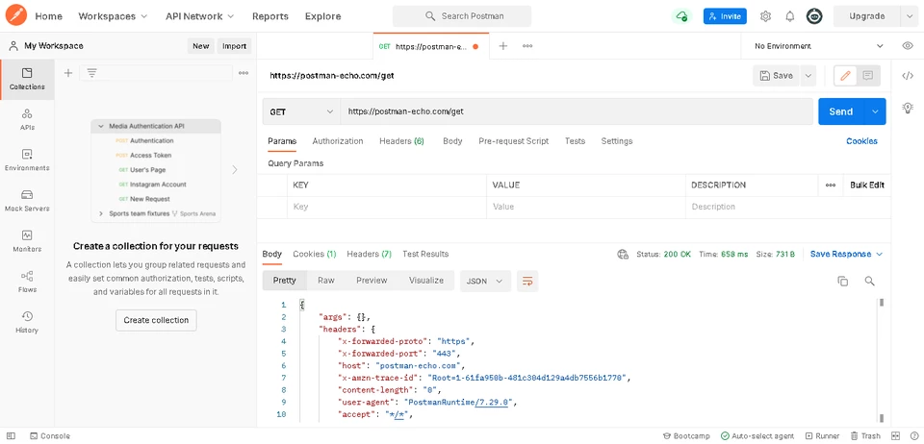

¿Qué es Postman? (I)
Postman es un entorno de desarrollo que permite testear colecciones o catálogos de pruebas para APIs de tipo REST.

Slide 5
¿Qué es Postman? (II)
Nueva colección de pruebas
Una vez creada una colección, dentro de la colección se deben crear nuevas pruebas.
Éstas se añadirán en nuevas pestañas.

Slide 6
¿Qué es Postman? (III)
Operaciones: Get, Post, Patch, Put, Delete…
URL sobre la que se realiza la prueba

Slide 7
¿Qué es Postman? (Request)
/users/1
/users/{userId}
Path param
Cuerpo o contenido que se envía
Request param
Enviar petición
Cabeceras que se envían en la petición
Header
Parámetros principales
Query params

Slide 8
¿Qué es Postman? (Response)
Cabeceras de la respuesta
o Headers
Cuerpo de la respuesta
o Body

Slide 9
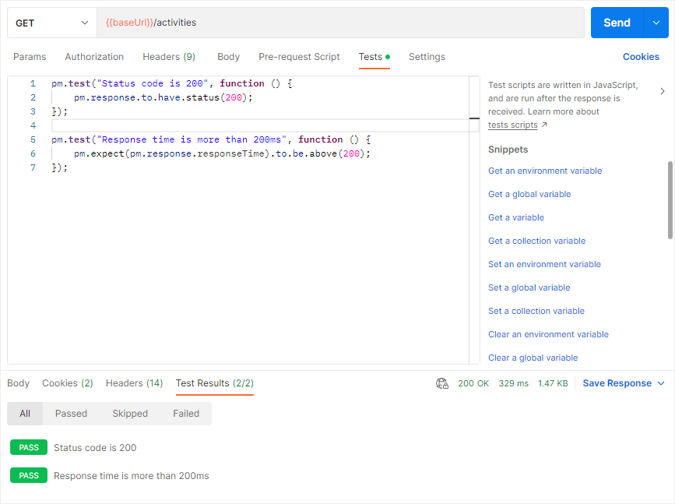
¿Qué es Postman? (Test)
Plantillas de tests
Script de tests
(Javascript)
Resultados

Slide 10
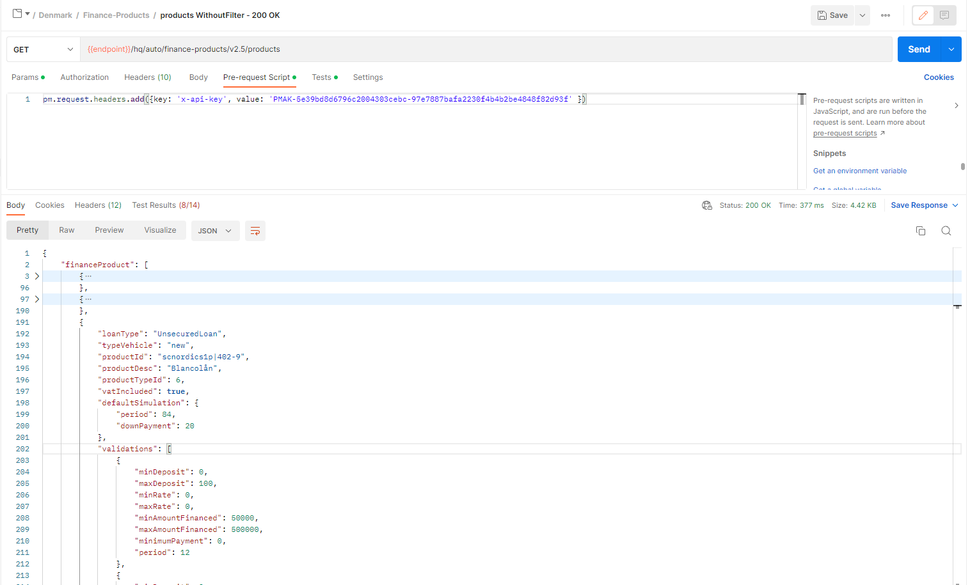
¿Qué es Postman? (Pre-request Script)
Plantillas de Script

Slide 11
02.
Insomnia
Diseño, colecciones de pruebas, testing

Slide 12
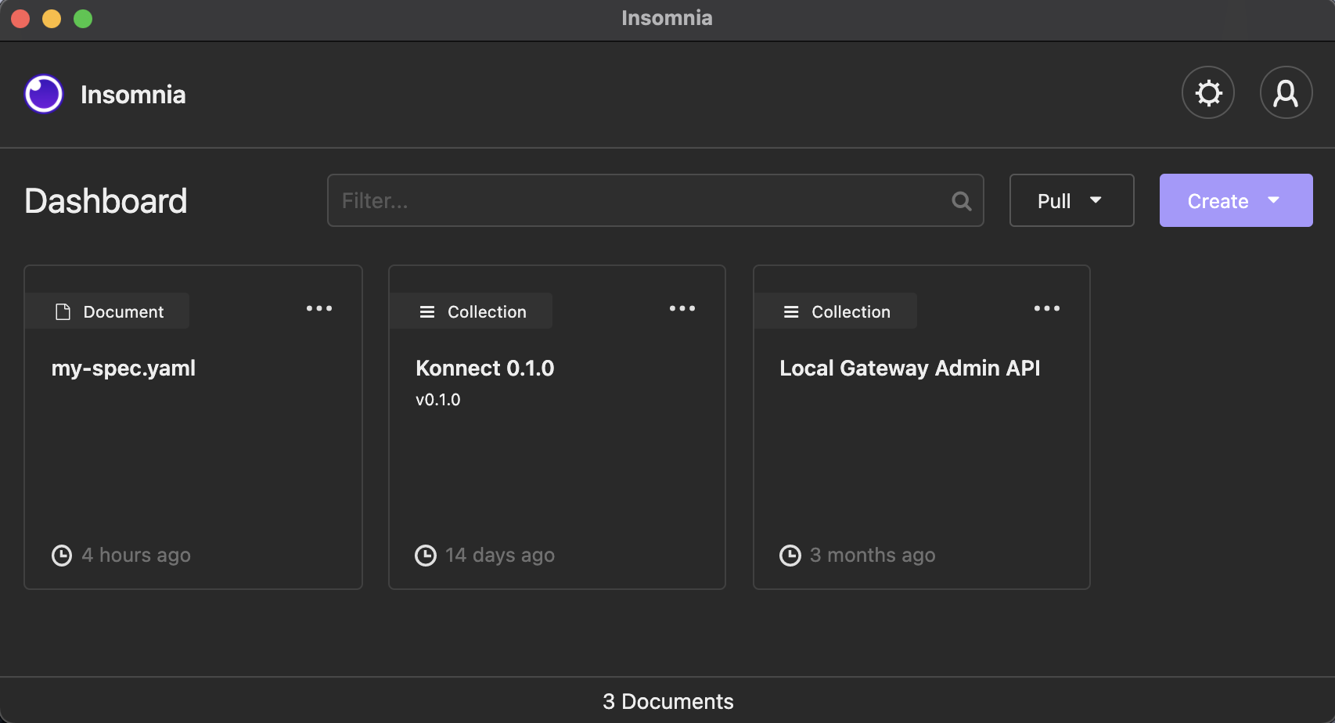

¿Qué es Insomnia? (I)
Insomnia es un entorno de desarrollo que permite diseñar, probar y testear APIs basadas en HTTP.

Slide 13
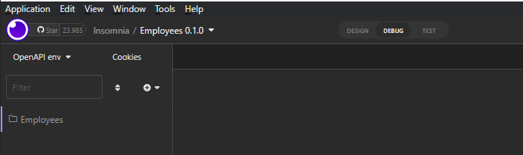
¿Qué es Insomnia? (II)
Insomnia cuenta con tres modos principales:
Design
Debug
Test.
Se pasará por alto la explicación de la parte de diseño, ya que no compete al tema a tratar.
Sección en la que definiremos la especificación API y podremos consultar la documentación generada.
Sección en la que se podrán realizar consultas con un esquema prácticamente idéntico al visto en Postman.
Sección en la que se podrán crear colecciones de pruebas para su posterior ejecución.

Slide 14
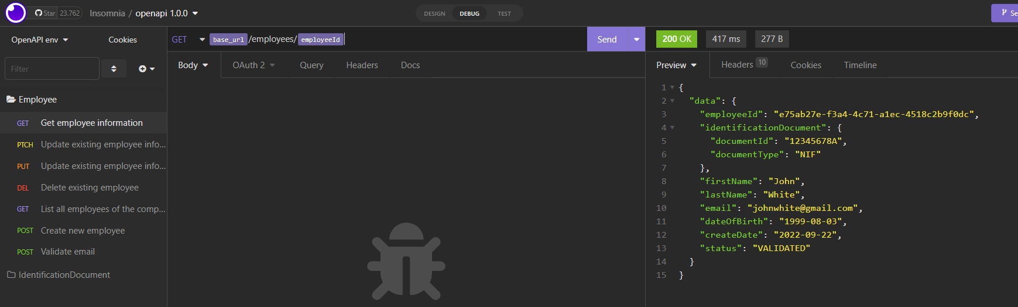
¿Qué es Insomnia? (Pruebas)
Tipo de petición: GET, POST, PUT, DELETE...
URL de la petición
Código HTTP
Nueva colección de consultas o consulta individual
Listado de peticiones HTTP
Parámetros adicionales de configuración de las peticiones (cuerpo, seguridad, cabeceras, parámetros query, etc)
Datos de respuesta

Slide 15
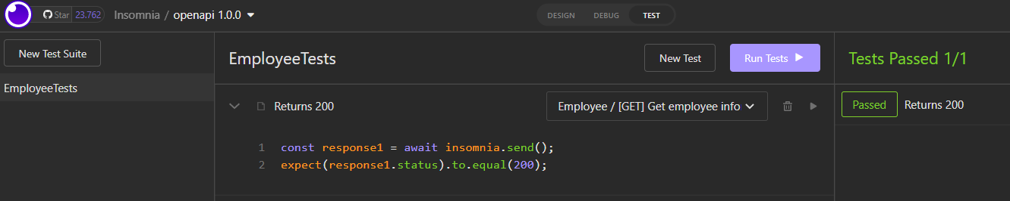
¿Qué es Insomnia? (Testing)
Nuevo test
Ejecutar colección de tests
Nueva colección de tests
Script javascript a satisfacer
Petición para la que se va a crear el test
Resultado de los tests

Slide 16
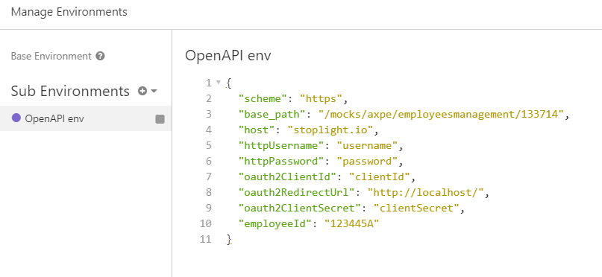
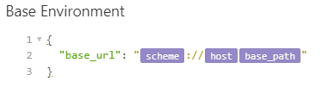

Funcionalidades adicionales (I)
Insomnia permite definir distintos entornos de trabajo. Consisten en un fichero JSON con pares clave – valor que podrán ser utilizados en cualquier parte (rutas, cabeceras, query params, etc).

Slide 17
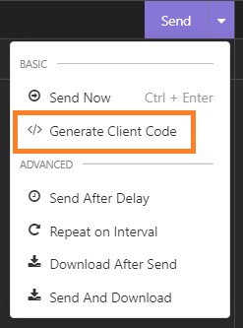
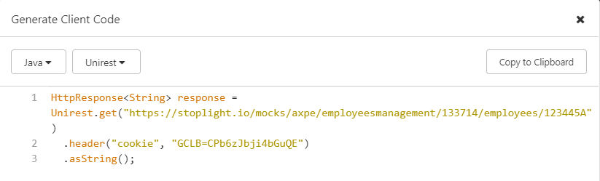
Funcionalidades adicionales (II)
Insomnia permite generar código en distintos lenguajes de programación (Java, Node.js, Python, Ruby, Shell, etc) a partir de las consultas disponibles.
Esta opción se muestra a continuación junto con el aspecto del código generado en Java, correspondiente a una consulta de tipo GET.

Slide 18
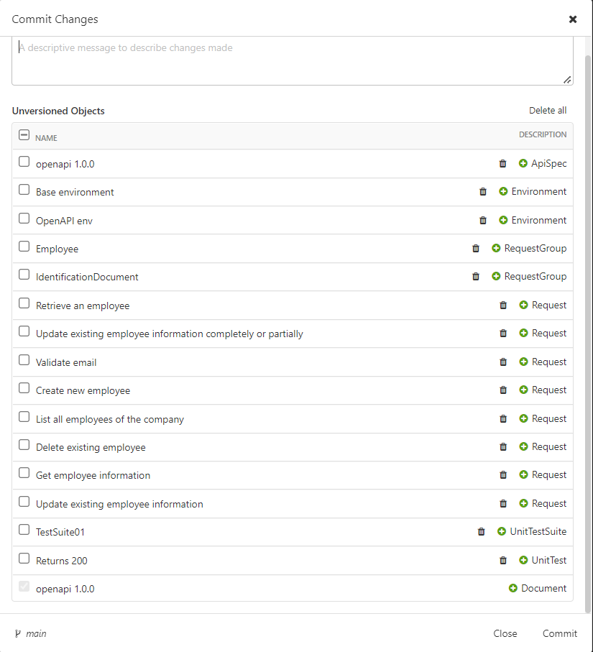
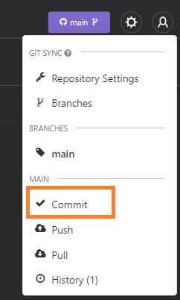
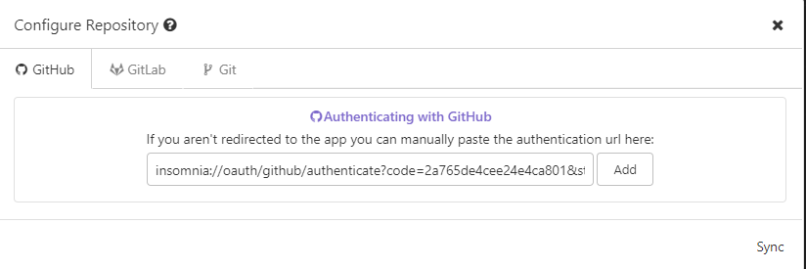
Funcionalidades adicionales (III)
En la línea de buenas prácticas a la hora de desarrollar sofware y llevar un control de versiones y cambios, Insomnia se puede integrar con software de control de versiones como GitHub, entre otros. Se puede sincronizar todo lo disponible en el workspace: especificación, colecciones de pruebas, testing suites, entornos de trabajo…

Slide 19
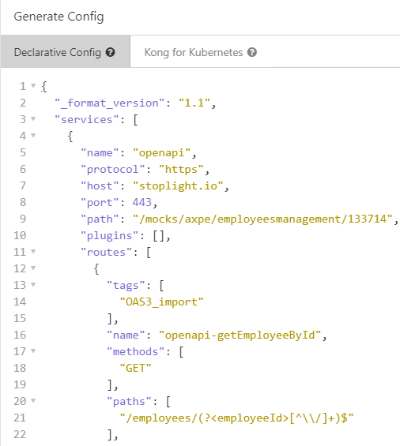
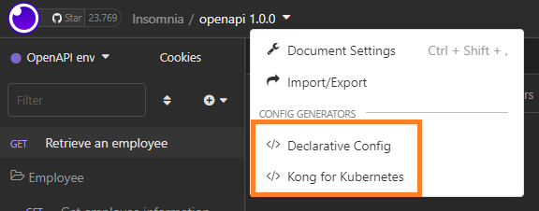
Funcionalidades adicionales (IV)
Por último, Insomnia ofrece la posibilidad de exportar la API para que pueda ser usada directamente en el portal de Kong o como un “Ingress Controller” para Kubernetes. Esto se consigue gracias a la librería openapi-2-Kong, que transforma una especificación API en un fichero de configuración.

Slide 20
06.
Referencias

Slide 21
Referencias
Postman:
https://learning.postman.com/docs
Insomnia:
https://docs.insomnia.rest/
Openapi-2-kong:
https://www.npmjs.com/package/openapi-2-kong
Openapi 3.0.1:
https://spec.openapis.org/oas/v3.0.1.html#document-structure

Slide 22

Gracias
FRANCIA
Patchwork Saint
Lazare, 3 Rue de Stockholm Paris 8
Centros de especialización de España y Francia
MADRID
C/ Arturo Soria, 122
28043, Madrid
Tel: 91 590 19 60
Fax: 91 562 34 52
BARCELONA
Passeig de Gracia, 54, 6ª planta
08007, Barcelona
Tel: 932 411 463
Fax: 932 412 057
VITORIA
Avenida de los Olmos, 1
01013, Vitoria- Gasteiz
Tel: 945 359 705
A CORUÑA
C/ Real 74-76
15003 A Coruña
Tel: 91 590 19 60
CANTABRIA
Polígono de Cros C16
39600, Camargo (Cantabria)
Tel: 942 945 033
VALLADOLID
Paseo Arco de Ladrillo, 92
47008, Valladolid
Tel: 983 548 063
ASTURIAS
Parque Tecnológico Asturias
Edificio Centroelena II, 2B
33428 Llanera, Asturias
Tel: 984 498 079
SALAMANCA
C/ Toro, 76, 1º
37002, Salamanca
Tel: 91 590 19 60
VALENCIA
En curso

Slide 23
Gracias

